Slide 1
Школа розвитку професійних компетентностей
Сучасні інноваційні освітні
технології

Slide 2
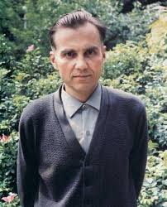
«Педагогічна ідея –це повітря , в якому розправляє крила педагогічна творчість» В. Сухомлинський

Slide 3
Інноваційний процес розгортається за логікою:
накопичення
рутинізація
криза
виникнення
засвоєння
фініш

Slide 4
Освітні( педагогічні) інновації-це результат творчого пошуку оригінальних, нестандартних рішень педагогічних проблем
Прямий продукт:
-навчальні технології;
- оригінальні педагогічні навчально-виховні ідеї, форми, методи;
- нестандартні підходи в управління освітнім закладом;
- глибинні системні перетворення
Побічний продукт:
-ріст професійної компетентності педагога;
подолання стереотипів педагогічного мислення;
ріст рівня культури,
мислення, світогляду

Slide 5
Критерії педагогічних інновацій
новизна
оптимальність
результативність та ефективність
адаптивність

Slide 6
Класифікація інновацій освітньої діяльності
За рівнями
Всеукраїнський
Регіональний
На рівні окремого ЗЗСО/ЗДО
За тривалістю
ті, що створені давно;
ті, що створені, пройшли апробацію і рекомендовані для впровадження;
щойно створені і проходять апробацію;
такі, що знаходяться в стадії розробки

Slide 8
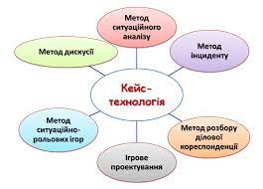
Кейс-технологія- використання конкретних випадків (ситуацій, історій, тексти яких називаються "кейсом") для спільного аналізу, обговорення або вироблення рішень учнями з певного розділу навчання дисципліни.
https://www.pedrada.com.ua/article/1203-qqq-17-m2-08-02-2020-osnovi-keys-tehnology-v-osvtnomu-protses-shkoli
https://nus.org.ua/view/yak-pochaty-vykorystovuvaty-metod-kejsiv-na-urokah/
https://naurok.com.ua/keys-metod-yak-sposib-formuvannya-zhittevih-kompetentnostey-uchniv-13118.html

Slide 9
Умови використання кейс -методу
Інтелектуальний та освітній рівні здобувачів;
рівень навченості здобувачів групової комунікації, роботи в рамках використання вчителем інноваційних технологій;
врахування вікових особливостей;
важливість теми/розділу;
відображення навчальних цілей через реалізацію компетентнісного підходу;
підібраний матеріал не повинен відтворювати зміст навчального матеріалу посібника, але і не перевантажувати об’ємом

Slide 10
Критерії готовності до інноваційної освітньої діяльності
усвідомлення необхідності
готовність
психологічна та методична готовність до інноваційної діяльності
упевненість в позитивному результаті
готовність до подолання творчих невдач
здатність до рефлексії
позитивне сприйняття

Slide 11
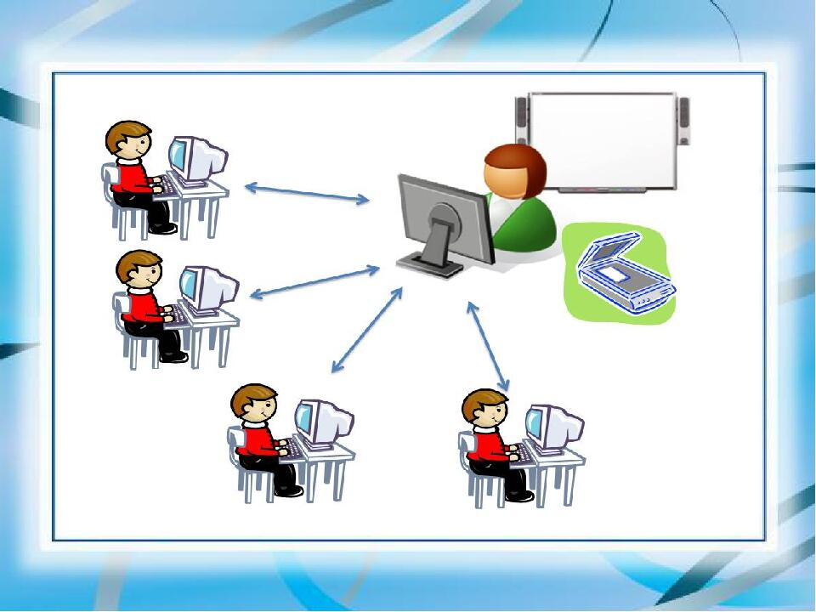
Цифровий ToolBox сучасного вчителя
Цифровий тулбокс - це комплекс програмного забезпечення для створення вправ та матеріалів для формування, розвитку та оцінки компетентностей здобувачів на різних предметах у школі та в рамках позаурочної і позашкільної програми.
Умови успішного та дієвого тулбоксу :
-досконале володіння операційними системами; -
-використання можливостей хмарних сервісів;
- кейс створених власних веб-ресурсів;
-позитивне сприйняття можливостей онлайн-освіти як умови навчання впродовж життя;
-методична готовність до інноваційної діяльності

Slide 12
Творчий простір світогляду дитини
STEM-освіта – це категорія, яка визначає відповідний педагогічний процес (технологію) формування і розвитку розумово-пізнавальних і творчих якостей молоді, рівень яких визначає конкурентну спроможність на сучасному ринку праці: здатність і готовність до розв’язання комплексних задач (проблем), критичного мислення, творчості, когнітивної гнучкості, співпраці, управління, здійснення інноваційної діяльності.
STEM-освіта ґрунтується на між - трандисциплінарних підходах у побудові навчальних програм різного рівня, окремих дидактичних елементів, до дослідження явищ і процесів навколишнього світу, вирішення проблемно орієнтованих завдань.

Slide 13
Очікування від STEM-освіти
Спеціалісти майбутнього матимуть в результаті:
креативне, інноваційне, аналітичне мислення;
уміння ефективно вирішувати проблеми, приймати рішення;
навики ефективної комунікації, співробітництва, роботи в команді, участі в проєктах;
інформаційну грамотність, ефективні моделі використання ІКТ; життєві навички;
опанування різними професіями;
знання не лише державної, а й інших іноземних мов;
глобальне громадянство, персональну та соціальну відповідальність.

Slide 14
Головною потребою кожного школяра мають стати праця, самостійна думка, відкриття істини В.О.Сухомлинський
Приєднуємося до думки В. О. Сухомлинського - Вчителя, Людини
Зичимо педагогам - інтернам
професійного росту
Консультанти КУ ЦПРПП ВМР
К.Маліцька, Т.Мельник , А.Півторак

